Slide 1
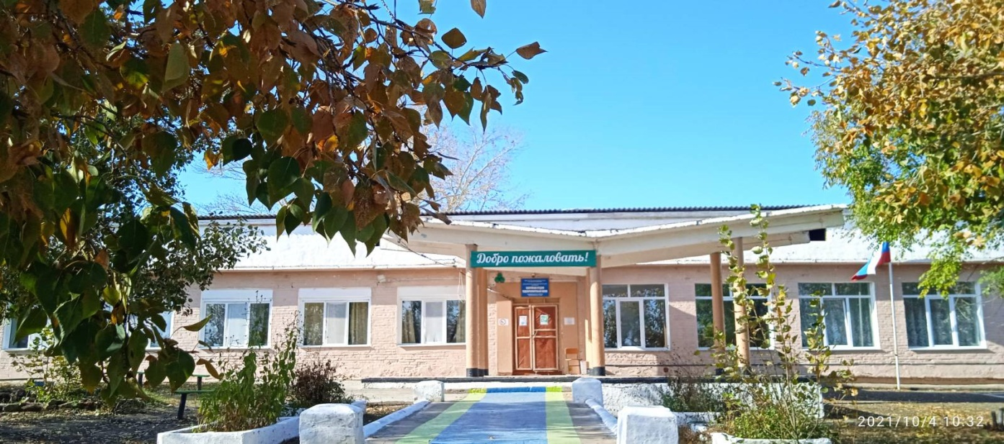
МОУ Билитуйская СОШ
Отчет за I четверть по воспитательной работе
Автор: зам. директора по ВР: Борисенко В.А.

Slide 2
Современный национальный воспитательный идеал
— это высоконравственный, творческий, компетентный гражданин России, принимающий судьбу Отечества как свою личную, осознающий ответственность за настоящее и будущее своей страны, укоренённый в духовных и культурных традициях многонационального народа Российской Федерации.

Slide 3
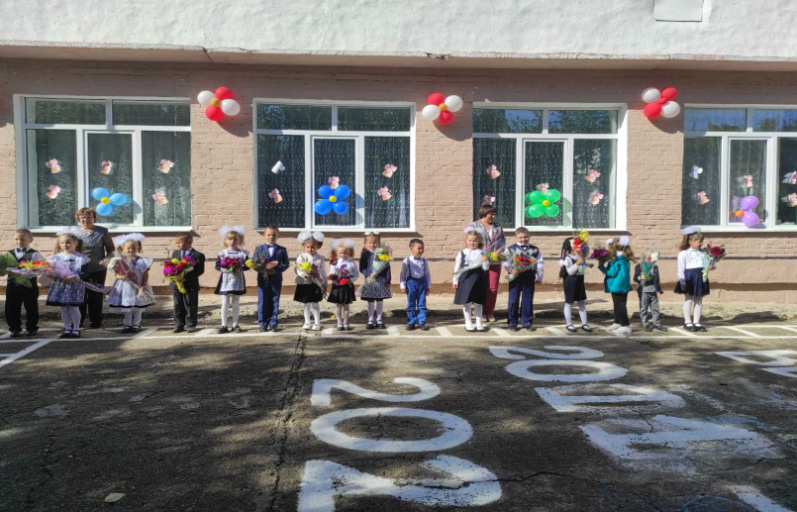
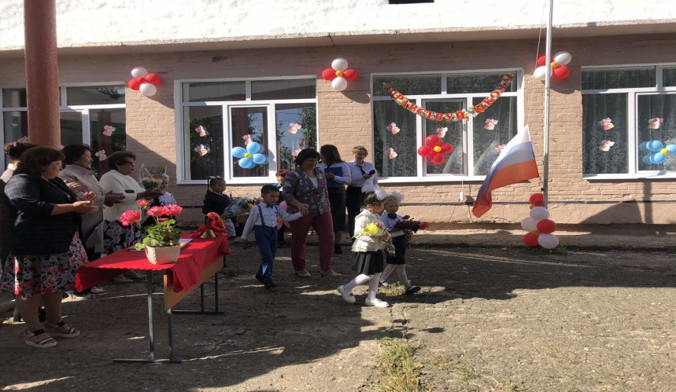
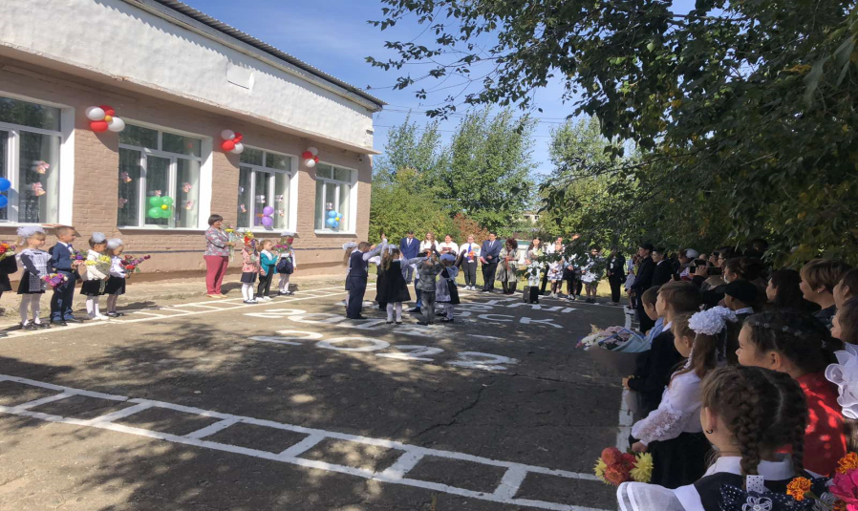
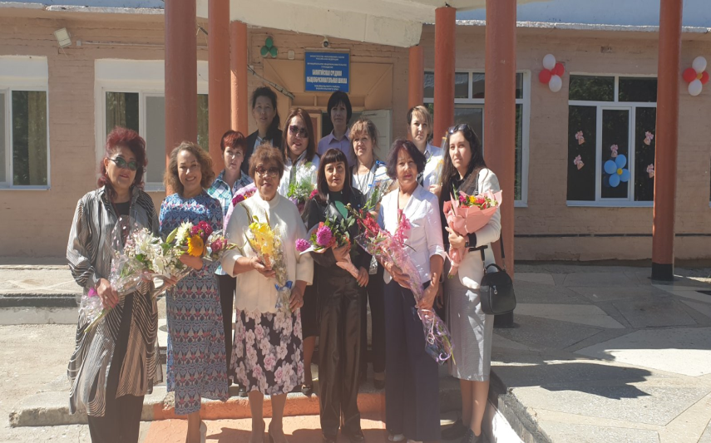
1 сентября – День знаний
Линейка проведена в 2 этапа:
- для 1-х,5-х, 9-х, 10 и 11 классов;
- для 2-х,3-х,4-х,6-х,7-х,8-х классов.

Slide 4
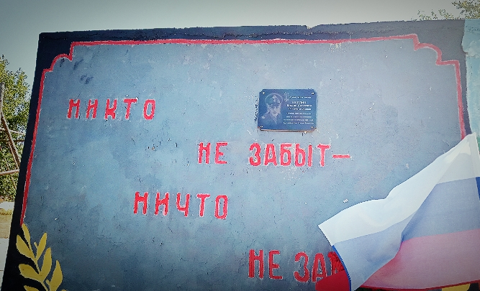
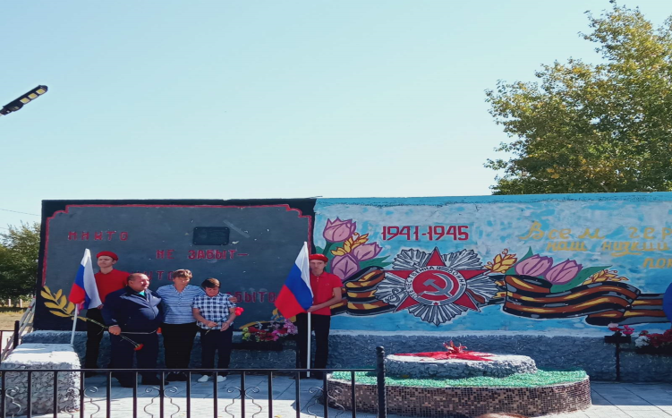
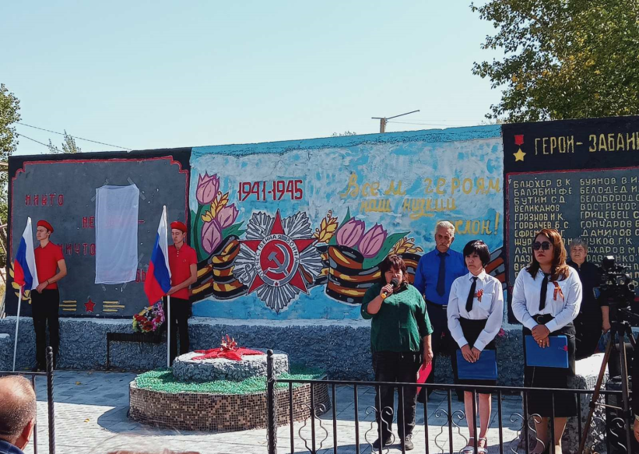
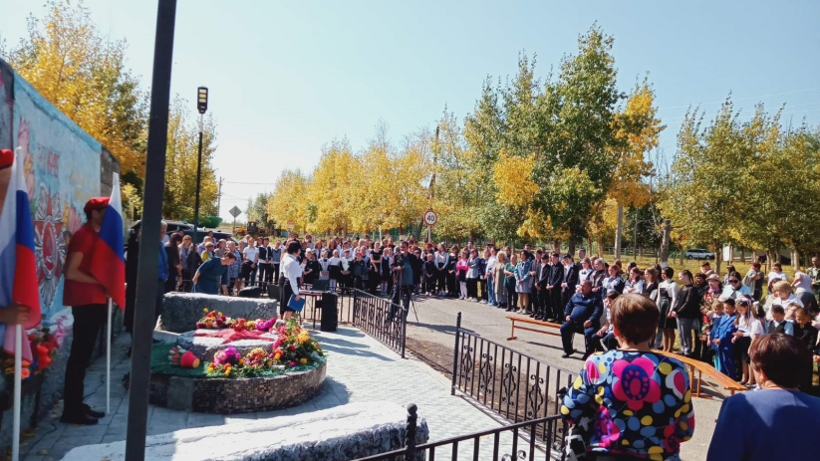
9 сентября МОУ Билитуйская СОШ приняла участие в торжественном открытии мемориальной доски участнику СВО Козулину Виктору Сергеевичу
Ведущие: Федорова К.А., Влавацкая Е.В.
Стихи читали: Климов Д., Бугаева В.
Песню исполнила: Иванова К.

Slide 5
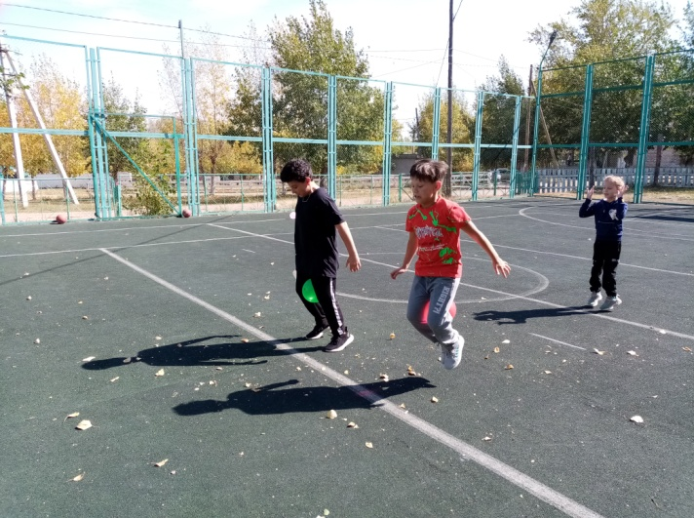
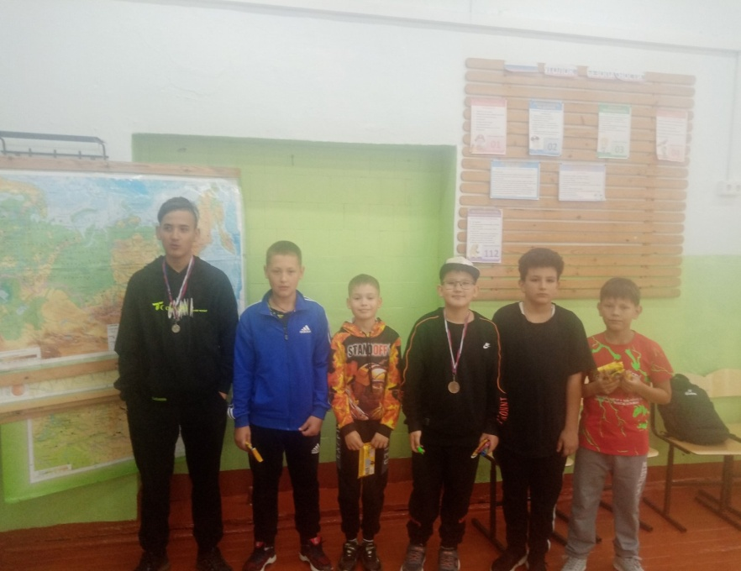
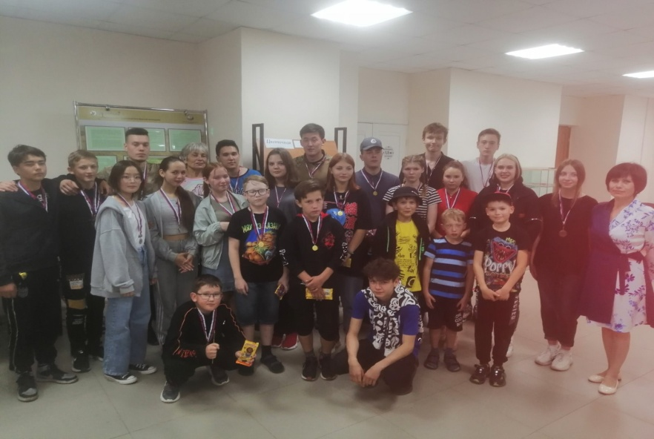
10 сентября коллектив и обучающиеся школы приняли участие в мероприятии «День села»
Спортивные соревнования:
-шашечный турнир (Коунева В.Г.)
- соревнования для маленьких (Игнатьева И.Н., Борисенко В.А.)
- волейбол (Климов Н.С.)
- Мини футбол (Цырендашиев Т.Э.)
Участие коллектива и детей в концерте.

Slide 6
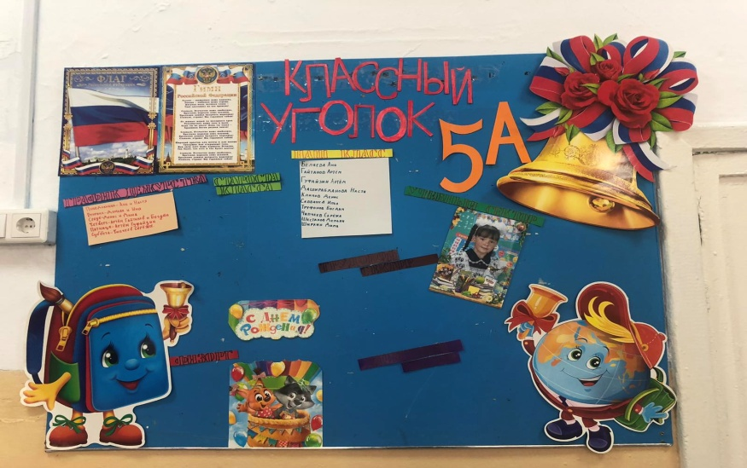
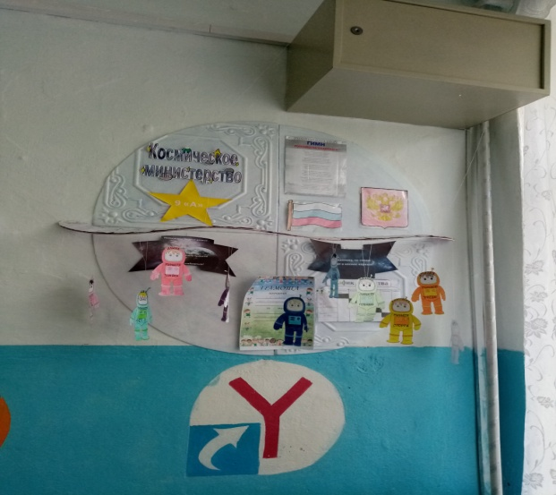
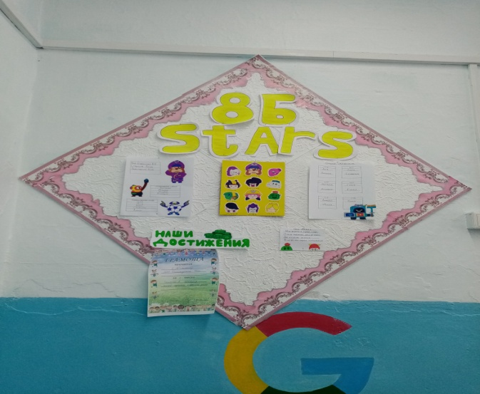
С 5 по 18 сентября проведен конкур среди классов
«Лучший классный уголок»
Начальная школа:
1 место – 3б
2 место 4 б
3 место 4 а
Средняя школа:
1 место 7б
2 место – 6а
3 место – 5б
Старшая школа:
1 место 9а
2 место 8б
3 место 8а

Slide 7
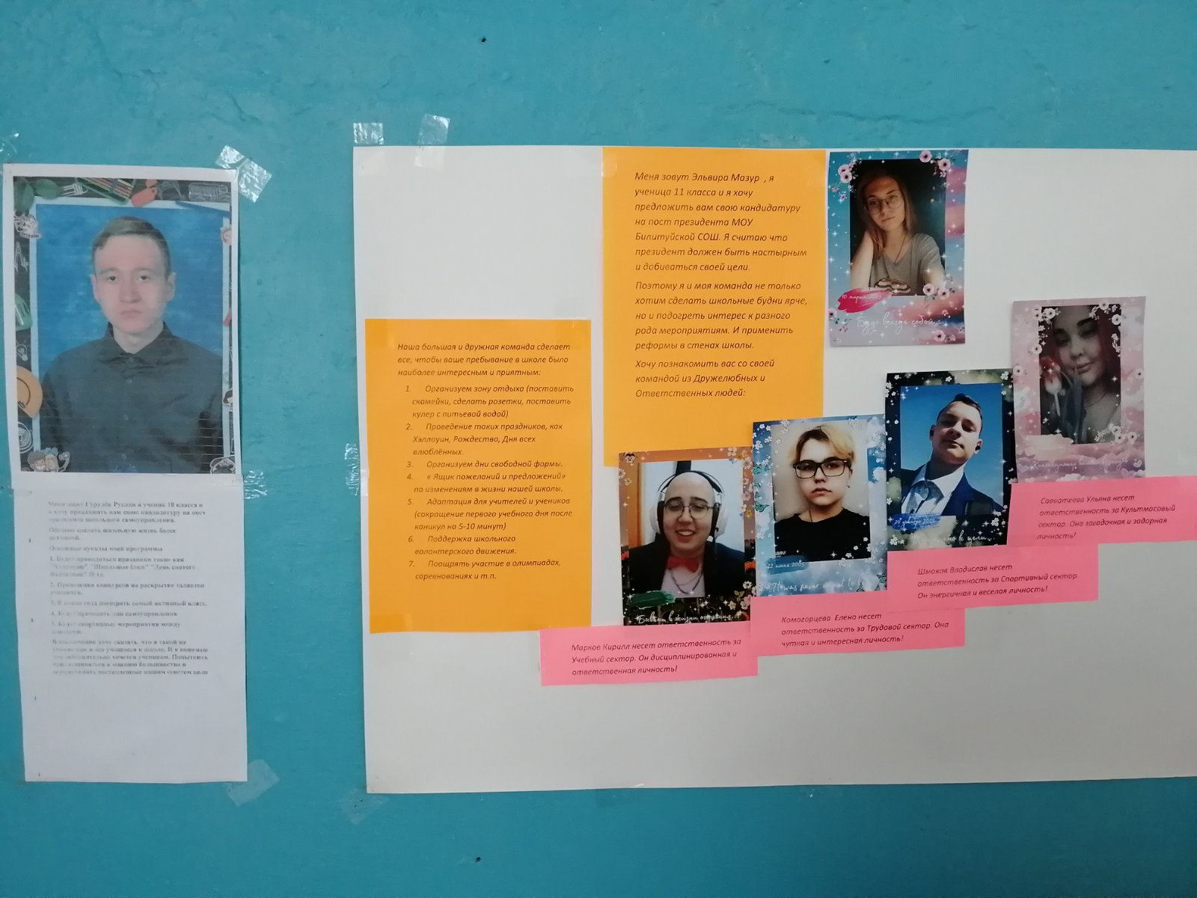
С 12 по 18 сентября проведены выборы Президента школы
Президентом школы, по итогам голосования, стала Мазур Эльвира

Slide 8
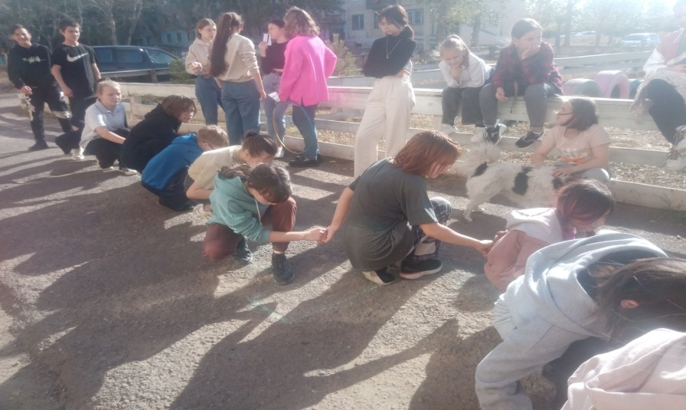
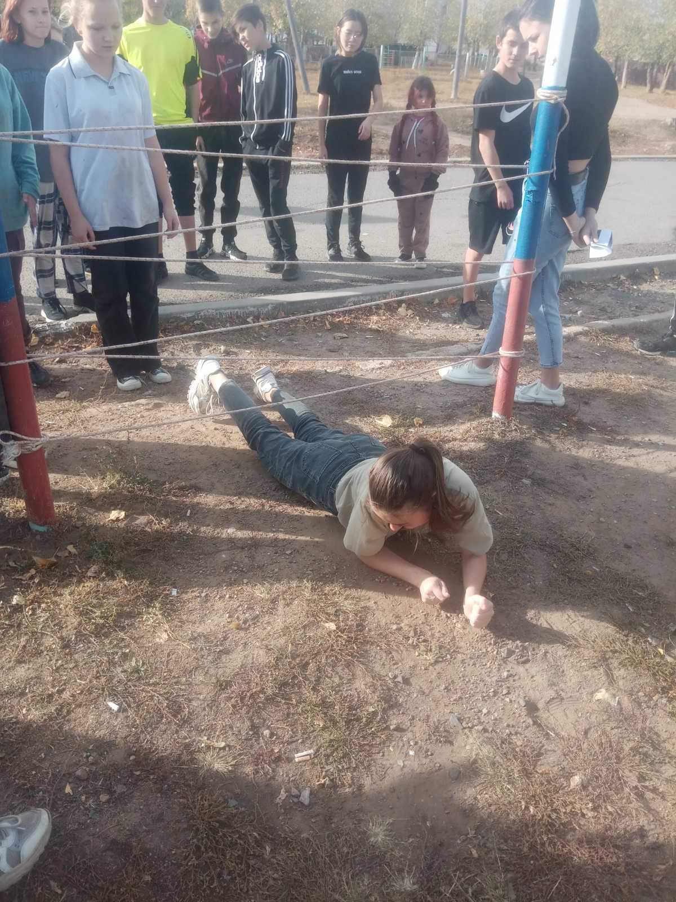
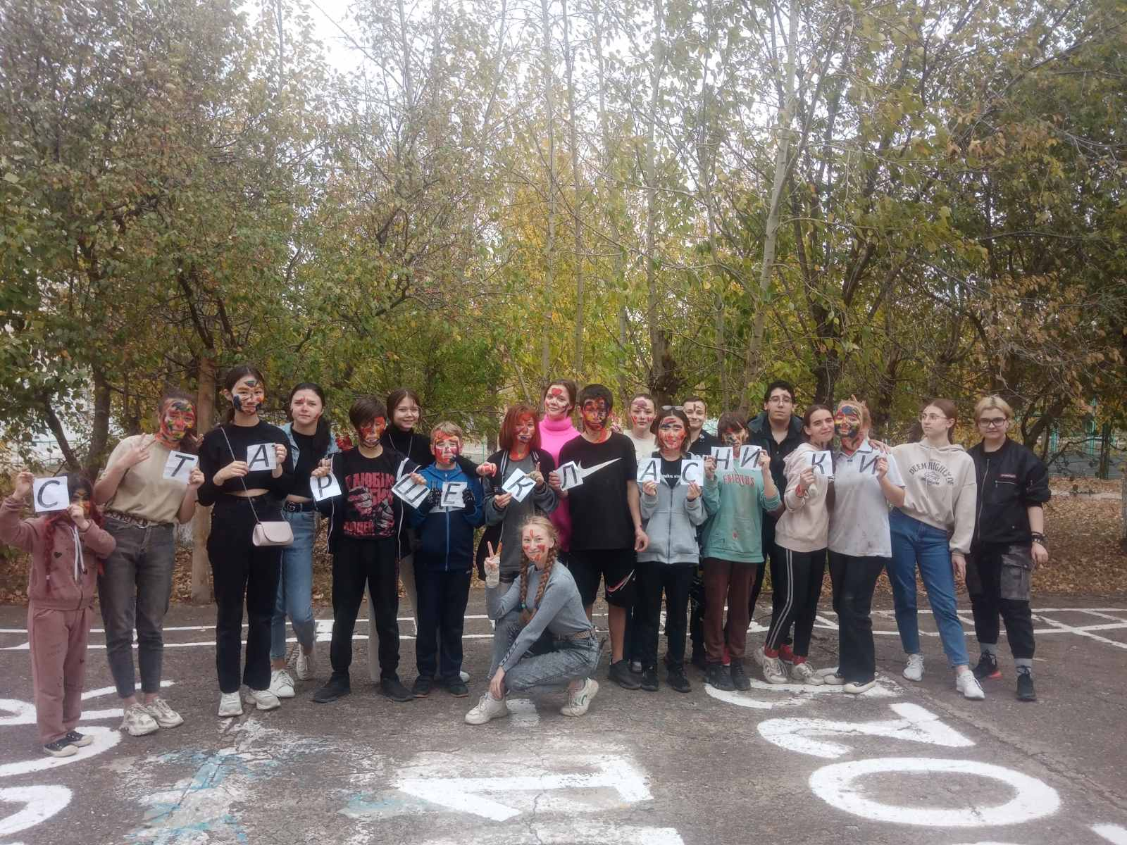
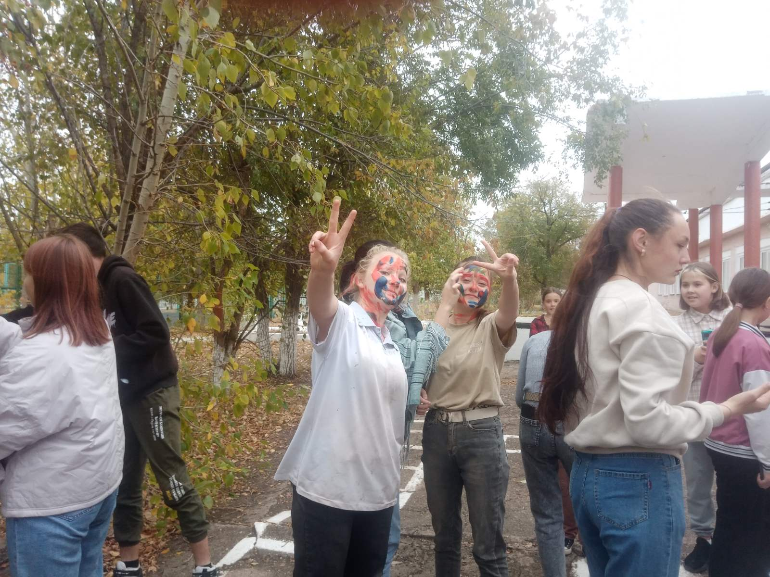
24 сентября проведено посвящение в старшеклассники среди
8 - х классов

Slide 9
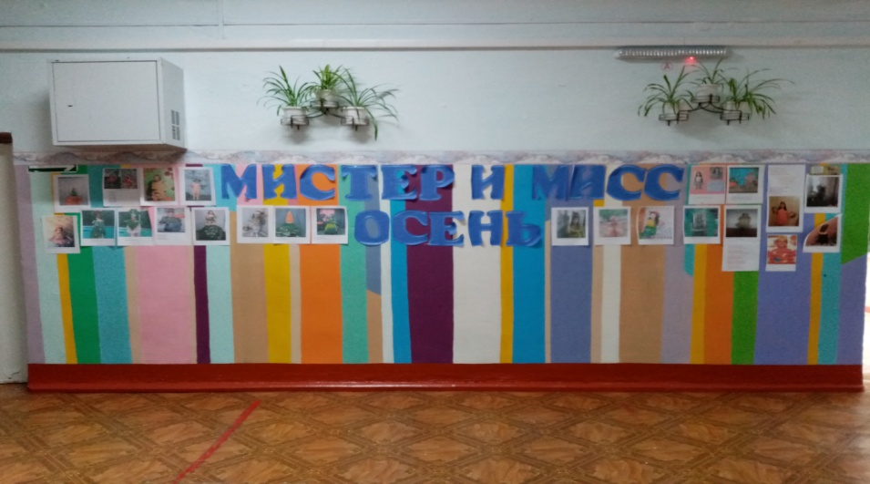
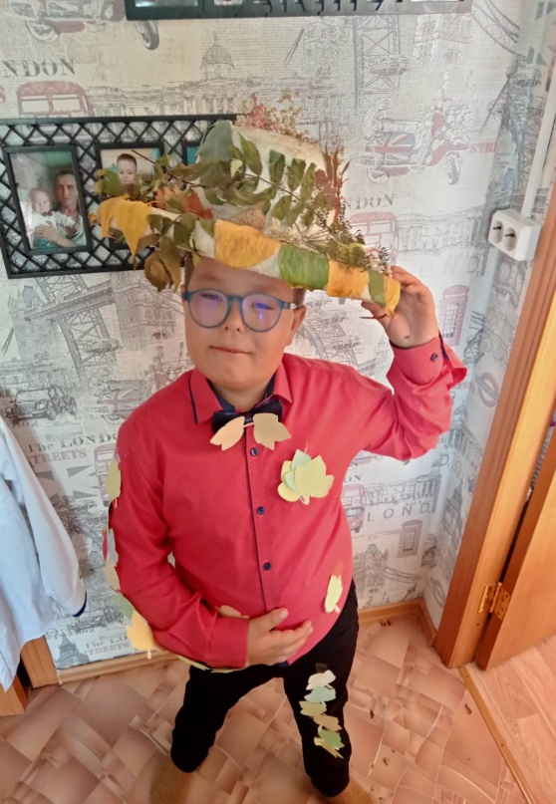
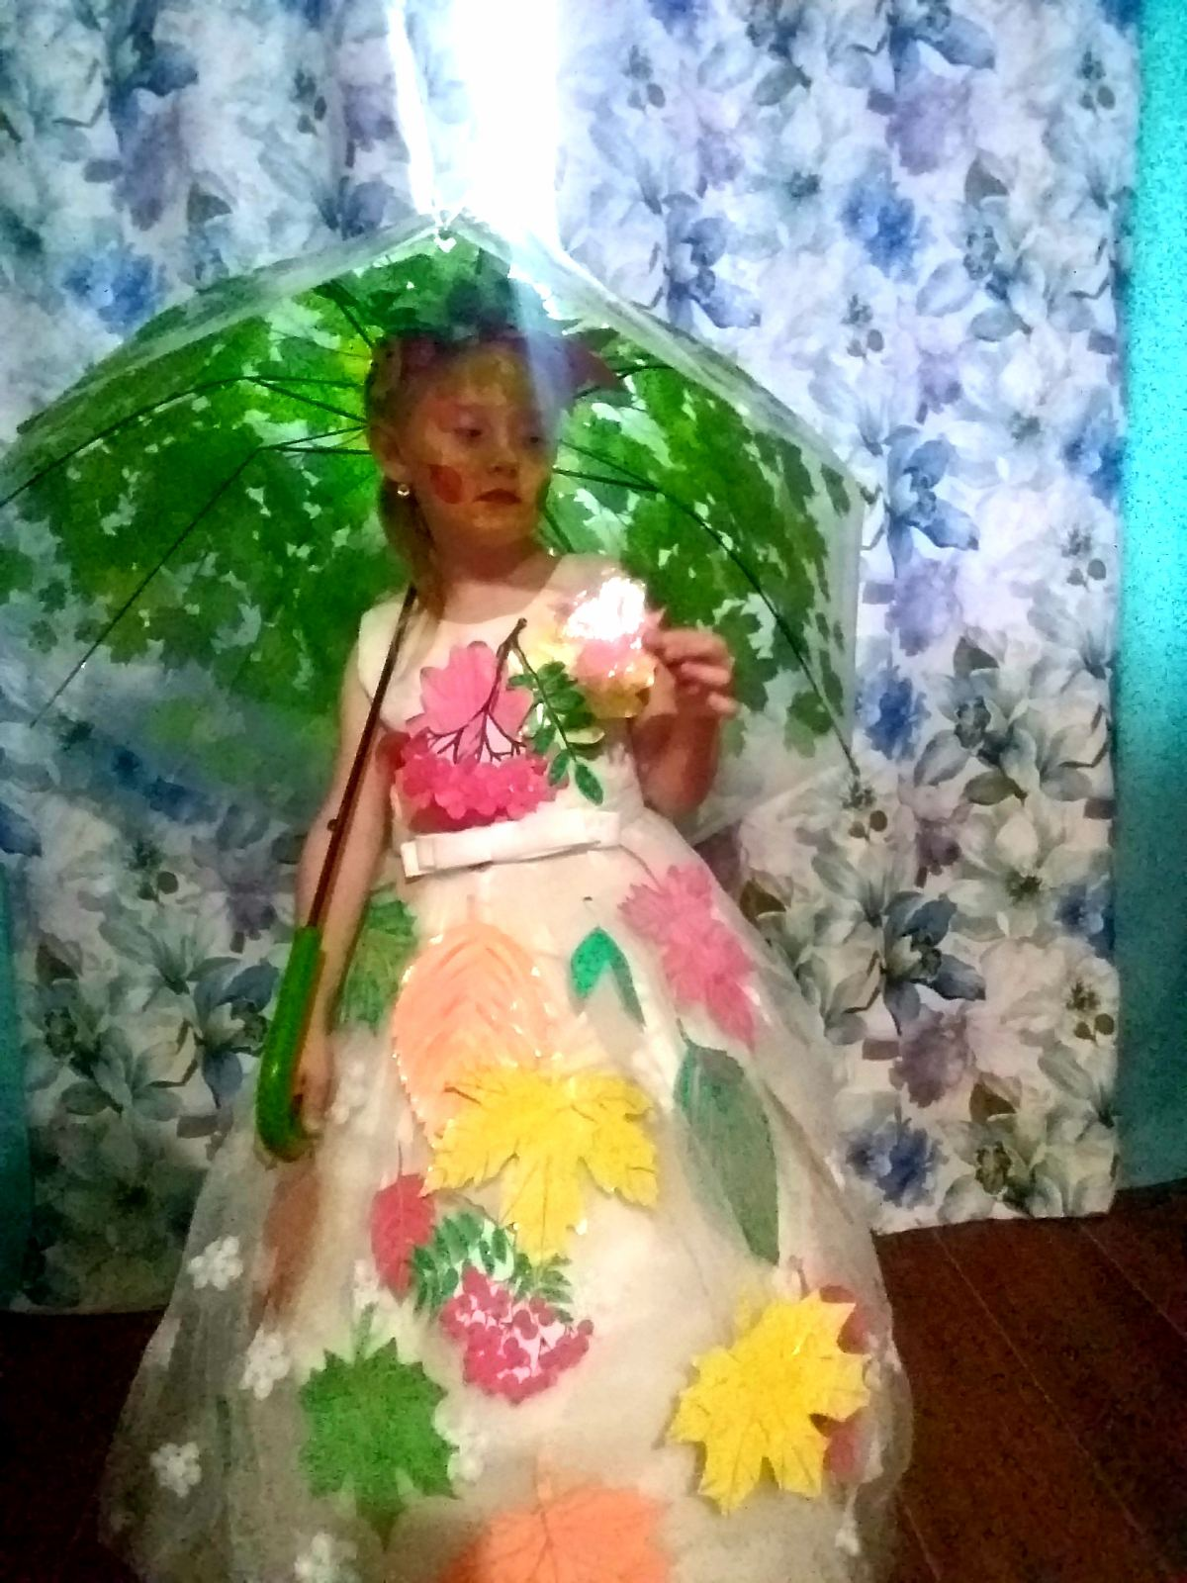
19 сентября по 3 октября обучающиеся приняли участие в конкурсе «Мисс и Мистер Осень»
Всего участие в конкурсе приняло 33 ребенка. Из них:
Класс предшкольной подготовки: Гайдина К.,Шейхова С., Прохорова Е., Норжимоева Т., Сажина Е., Шарапова А., Кузнецова Д.
1а класс: Балданова А., Дамдинов И., Попкова В., Шлыкова Д.
1б класс: Гурулева Е.
2 класс: Барковская А., Заикина Д., Кондаков Н., Пименов М., Прозоровская Г.
3 а класс: Елгина А., Ковалева В.
3 б класс: Литвинова С., Леонтьев П., Жамбалова Ю., Помолева М., Башмакова С.
4а класс: Давыдова Д.
4б класс: Благоразумная Т., Сажина К.
6 а класс: Малежик Е.
6 б класс: Гурулева Д., Ибрагимова И.
8 б класс: Болотова С.
9 б класс: Екимова П., Прохоров А.

Slide 10
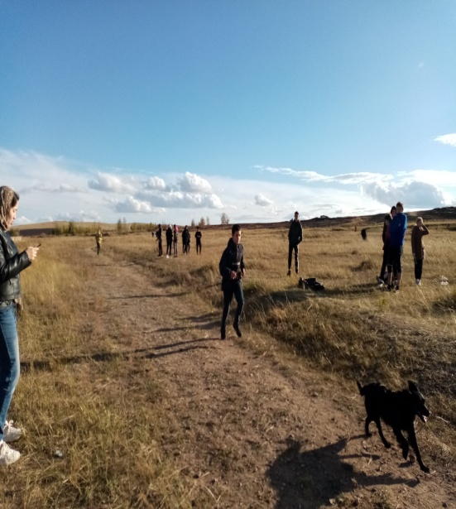
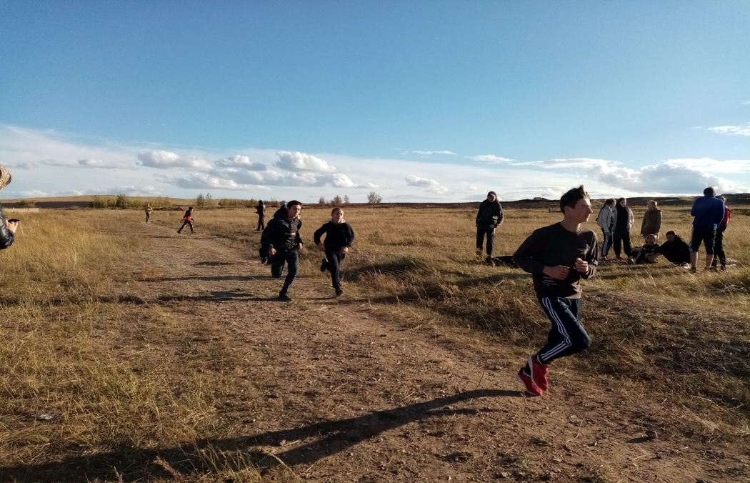
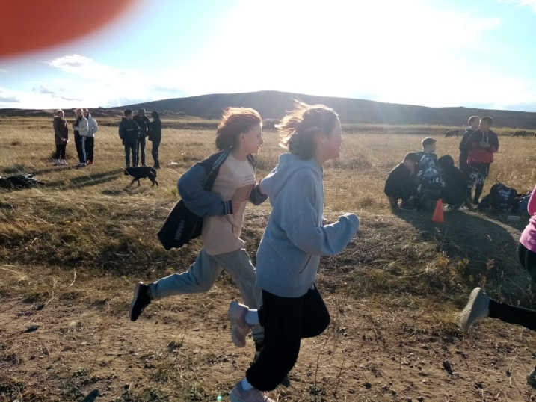
С 20 по 21 сентября проведен «Кросс нации» (школьный этап)
Девочки 2012-2013 гг.
1 место Елгина Анастасия 3а класс
2 место Сажина Кристина 4 класс
3 место Аюшеева Арина 3 б класс
Мальчики 2012-2013 гг.
1 место Мазур Максим 5 б класс
2 место Леонтьев Павел 3 б класс
3 место Захаров Степан 3 б класс
4 место Дворников Максим 3 а класс.
Девочки 2010-2011 гг.
1 место Прозоровская София 5 б класс
2 место Сажина Анна 6а класс
Мальчики 2010-2011 гг.
1 место Климов Денис 5 а класс
2 место Аюшеев Анатолий 5 б класс
3 место Гуфайзин Артем 5 а класс
Мальчики 2007-2009 гг.
1 место Прохоров Артем 9 б класс
2 место Золотуев Данил 8 б класс
3 место Елгин Александр 7а класс
Девочки 2007-2009 гг.
1 место У Долгор 9б класс
2 место Кузнецова Анастасия 9 а класс
3 место Игумнова София 7б класс
Мальчики 2005-2006 гг.
1 место Галиев Данил 9 б класс
2 место Башмаков Никита 10 класс
Девушки 2005-2006 гг.
1 место Купцова Анастасия 10 класс
2 место Некрылова Руслана 10 класс

Slide 11
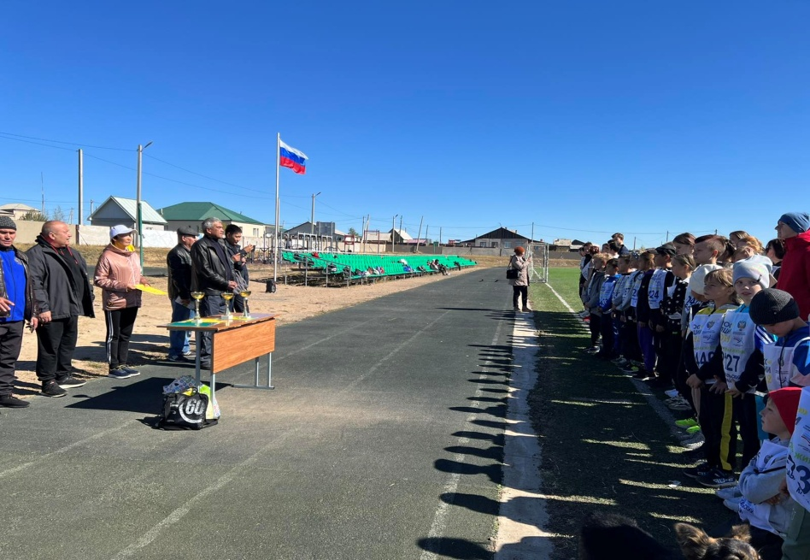
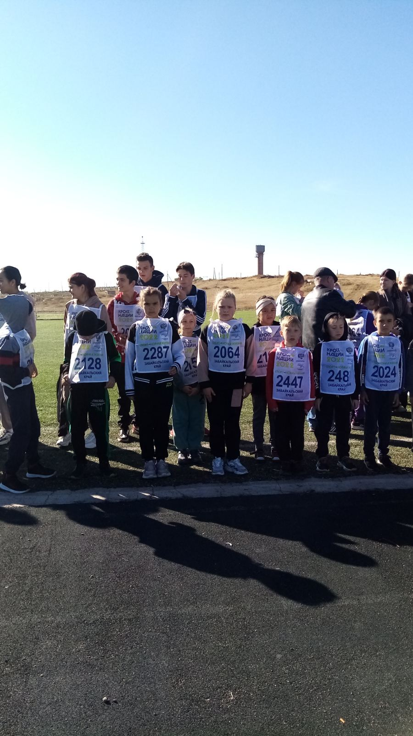
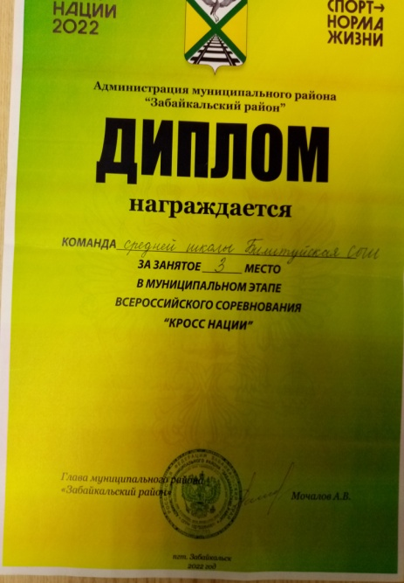
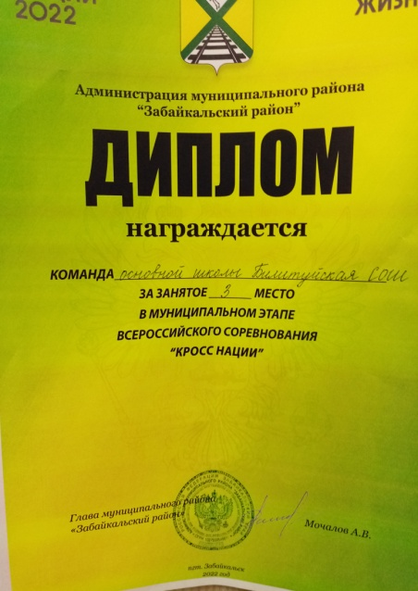
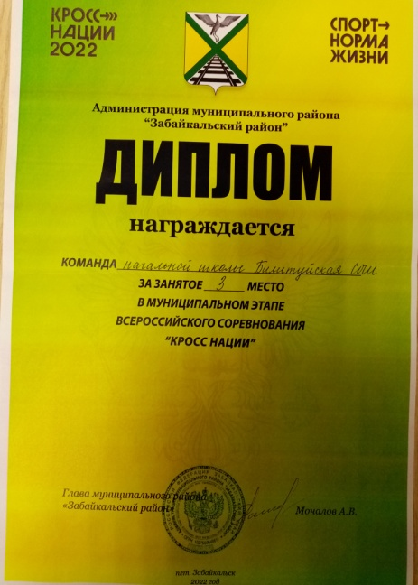
23 сентября обучающиеся школы приняли участие в «Кроссе нации» (муниципальный этап)
Личное первенство юноши 2007-2009 гг.
1 место Прохоров Артем 9б класс
Общекомандное 3 место начальная школа, средняя школа, основная школа.

Slide 12
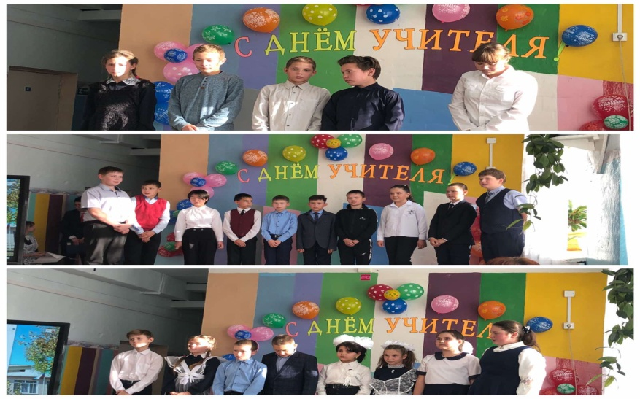
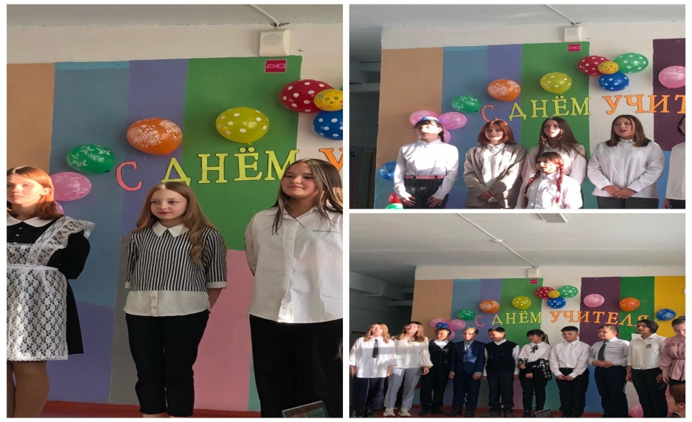
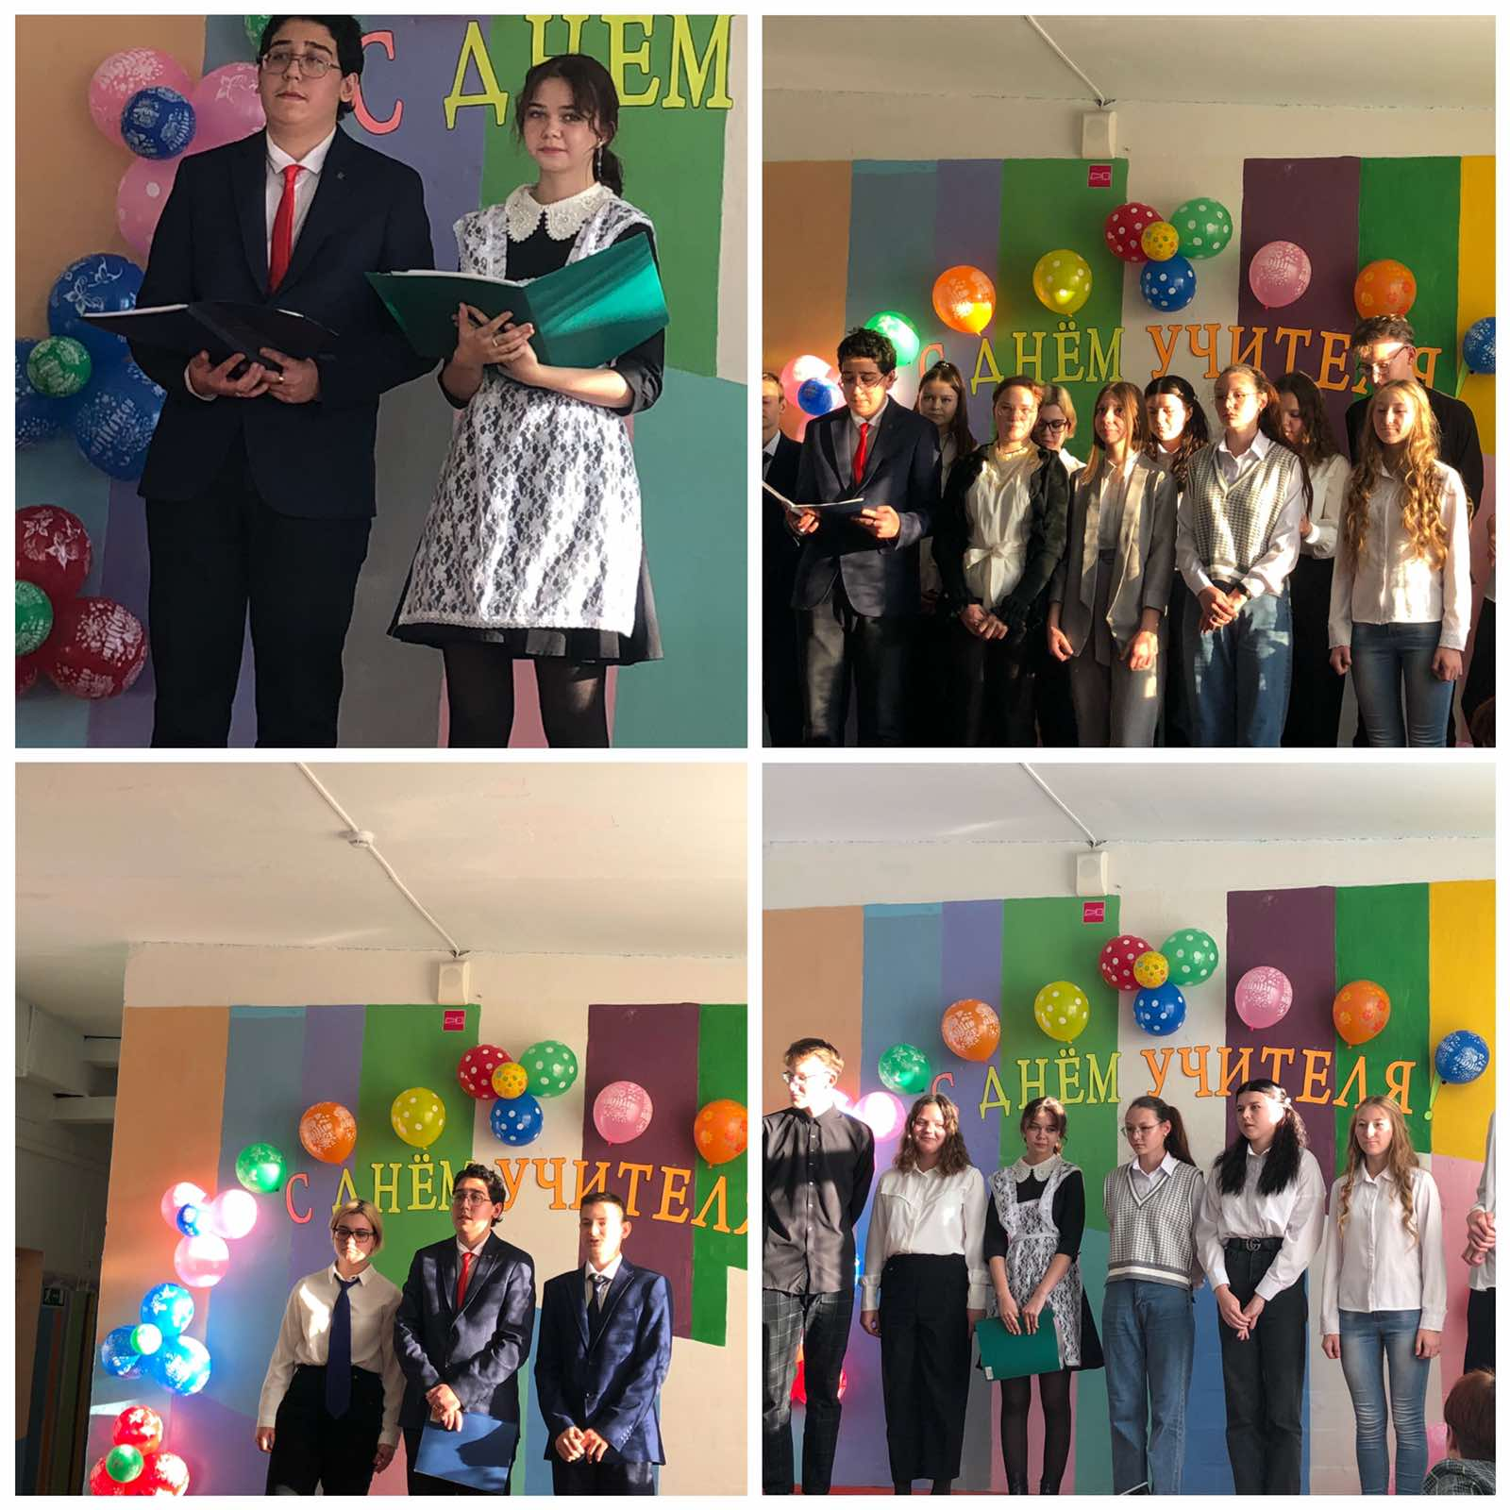
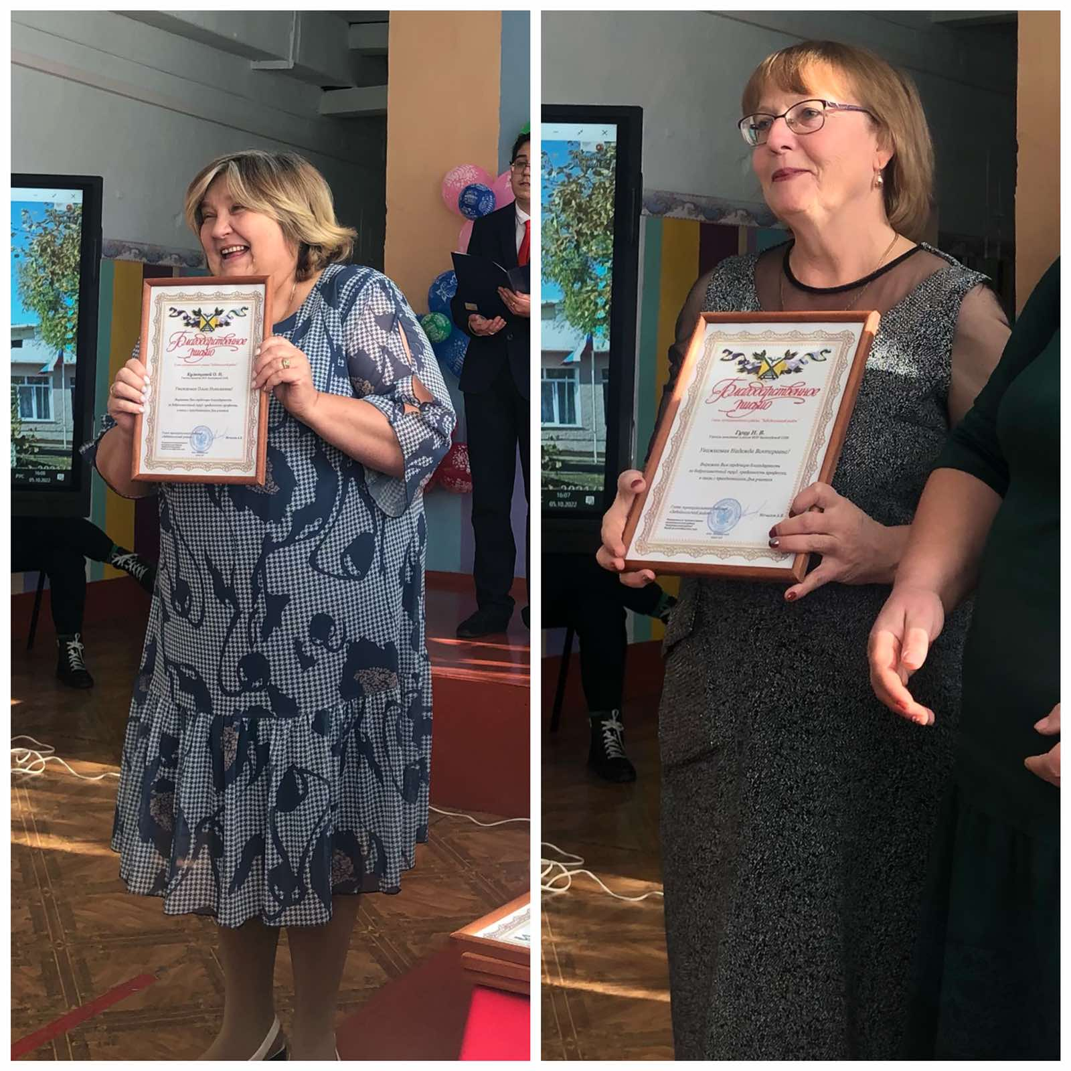
5 октября – Всемирный День учителя

Slide 13
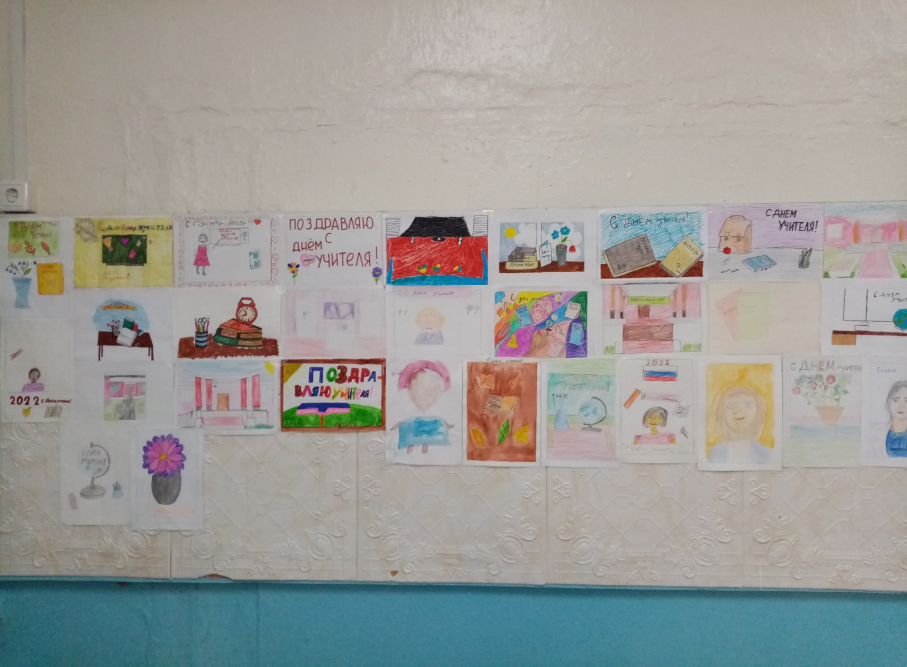
Выставка рисунков ко дню учителя

Slide 14
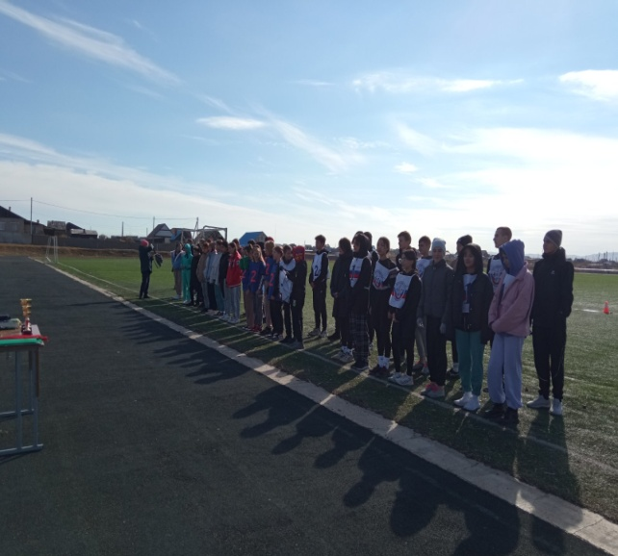
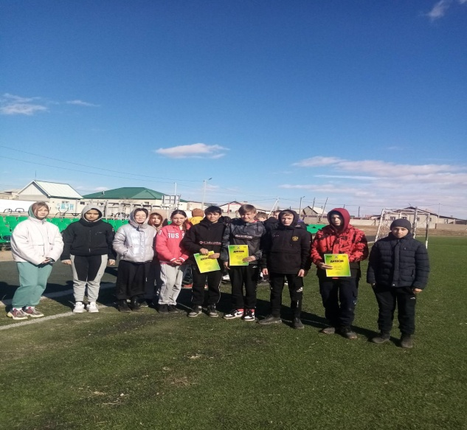
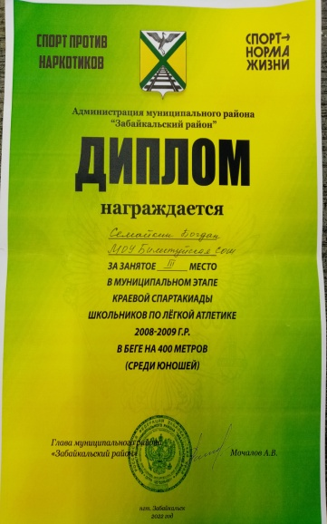
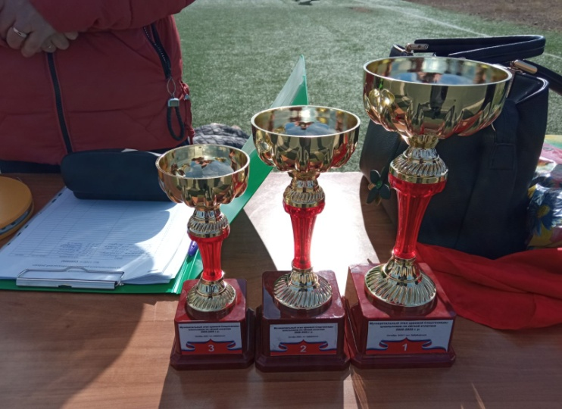
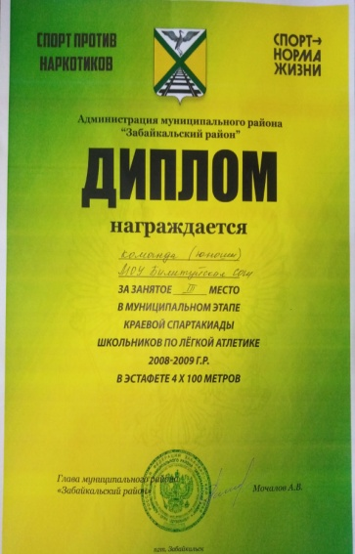
7 октября обучающиеся выезжали на муниципальный этап краевой спартакиады школьников по легкой атлетике среди учащихся 2008-2009 гг.
На соревнования выезжали:
Семайкин Б. 8б класс
Третьяков Д. 7 б класс
Черепанов Л. 7 б. класс
Сурков М. 8 а класс
Елгин А. 7 а класс
Шейхова С. 7 а класс
Каретина А. 8 б класс
Заварзина А. 7 б класс
Болотова С. 8 б класс
Миненкова П. 8 б класс
Метание мяча на дальность
(150 гр. юноши)
Суроков М. 2 место
Бег 400 м (юноши)
Семайкин Б. 3 место
Эстафета 4х100 (юноши)
Общекомандное 3 место

Slide 15
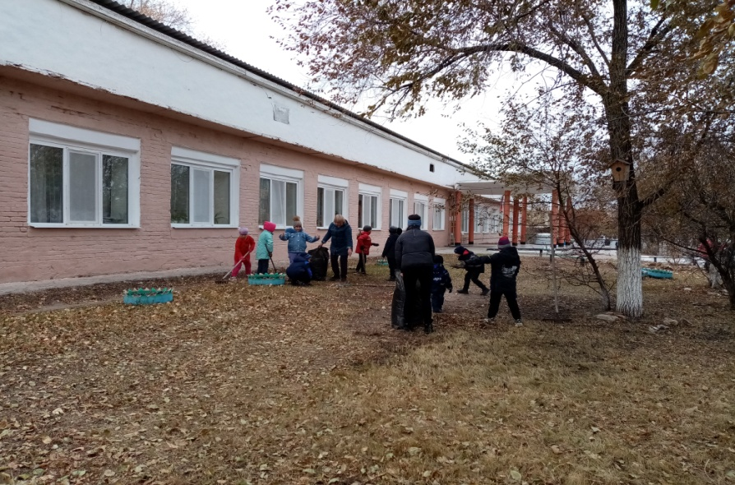
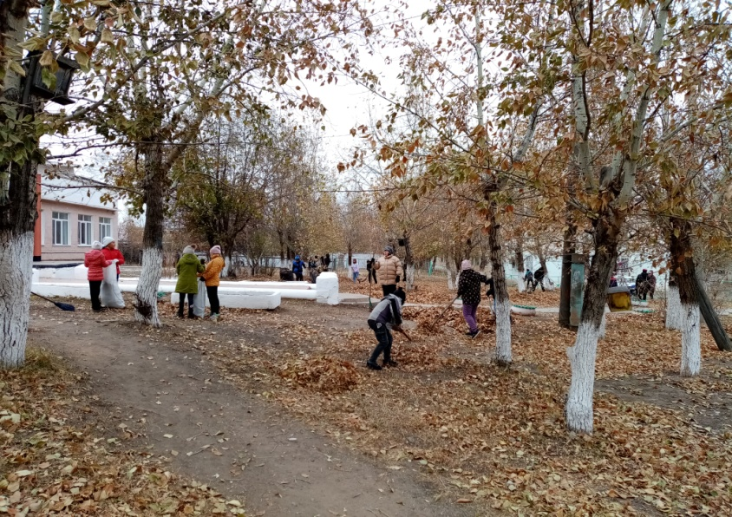
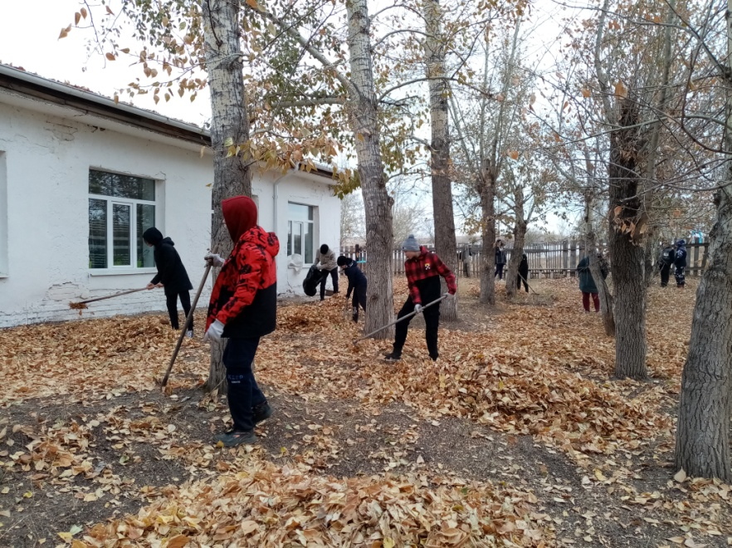
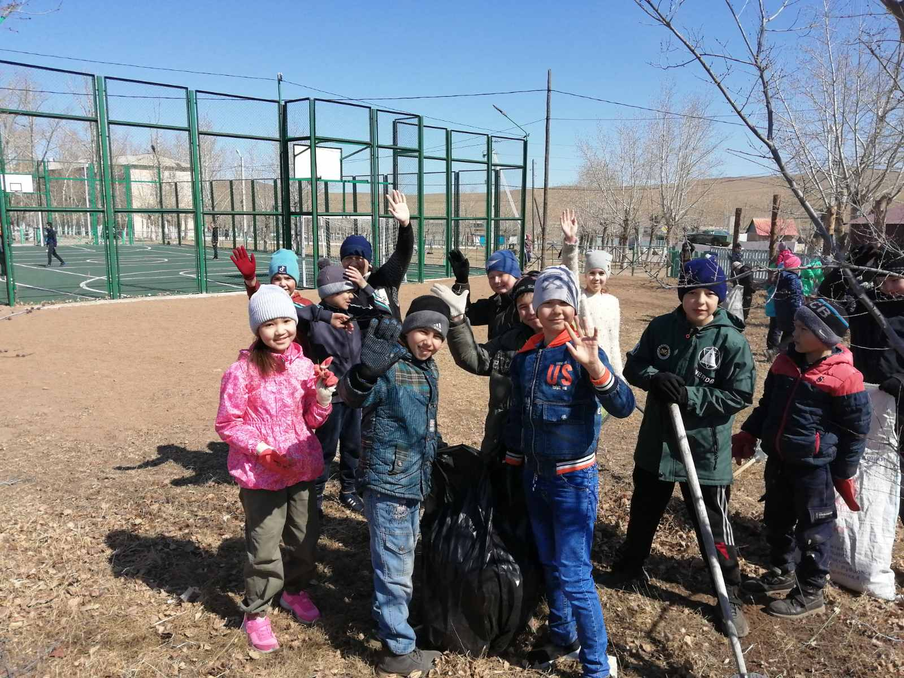
8 октября проведен субботник по очистке территории

Slide 16
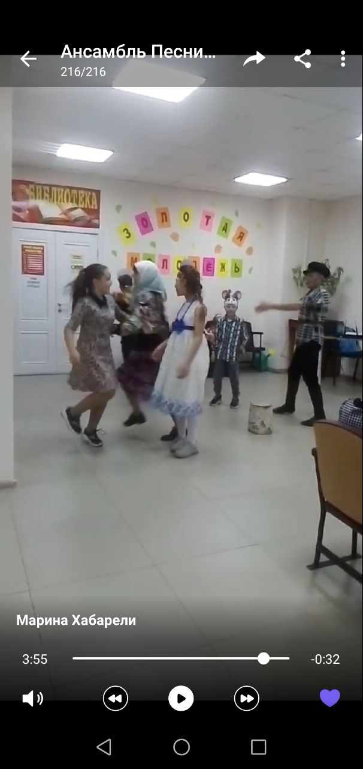
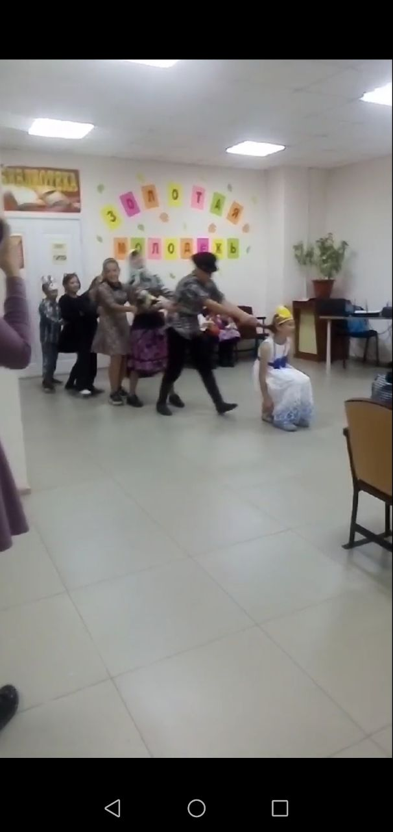
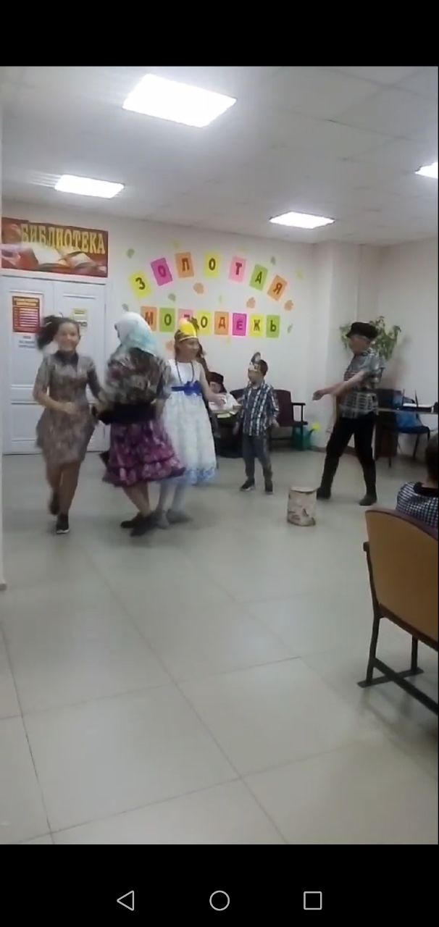
8 октября обучающиеся приняли участие в мероприятии, посвященному дню пожилого человека «Золотая молодежь»
Кашина В. 8 б кл.,
Беляева А. 5 а кл.,
Прозоровская С. 5 б кл.,
Прозоровская Е. 6 б кл.,
Иванов К. 3 б кл.,
Бубнова А. 5 б кл.

Slide 17
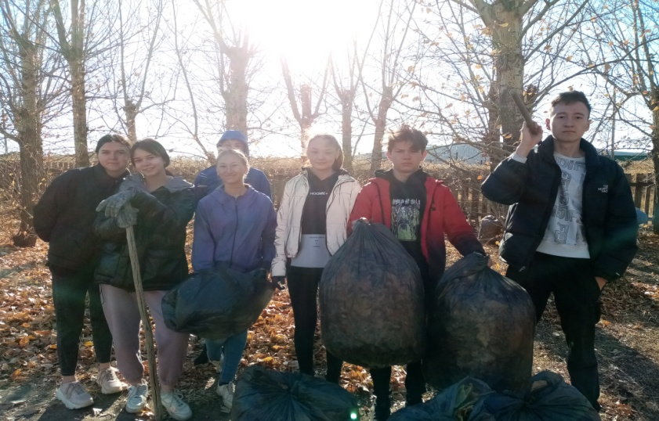
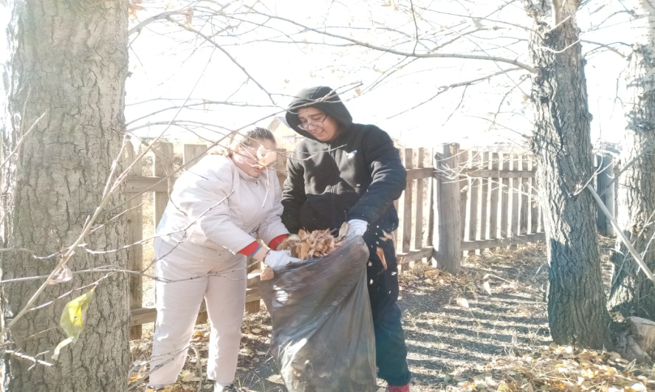
14 октября проведен повторно субботник по очистке
территории (в субботнике приняли участие обучающиеся
10-11 классов)

Slide 18
14 октября обучающиеся 5-11 классов посетили СД п.ст. Билитуй. Организован просмотр художественного фильма «Солдаты»

Slide 19
С 10 по 22 октября проведена акция «Все для фронта»
В акции приняли участие:
Мазур Э. 11 кл.
Мазур М. 5 б кл.
У Долгор 9б кл.
Сафонова В. 10 кл.
Купцова А. 10 кл.
Аюшеев Д. 8б кл.
Борисенко И. 3б кл.
Олохова А. 4а кл.
Бугаева В. 8б кл.
Аюшеева А. 3б кл.
Аюшеева В. 8а кл.
Молоствова Л.Г.
Таракановская А. 7а кл.
Дылгирова С. 4а кл.
Ушакова Е. 4а кл.
Архипова М. 3б кл.
Давыдова Д. 4а кл.
Комарова Т. 4а кл.
Дворников М. 3а кл.

Slide 20
Классные часы
1 сентября
Начальная школа: «Я и моя школа»
5-7 классы: «Мои таланты»
8-9 классы «Мои обязанности и права перед государством»
10-11 классы: «Россия- моя гордость»
Проведение классных часов в рамках проекта «Разговоры о важном»:
5 сентября «День Знаний». Выступление участника боевых действий СВО Меркулова А. перед учащимися 10-11 классов
12 сентября «Наша страна-Россия»
19 сентября 165-летие со дня рождения К.Э. Циолковского
26 сентября «День пожилых людей»
3 октября «День учителя»
10 октября «День отца»
17 октября «День музыки»

Slide 21
Собрания совета старшеклассников «Лидер»
6 сентября
Повестка:
1.Выборы президента школы.
2.Посвящение в старшеклассники.
13 сентября
Повестка:
1. День учителя.
2. Разное.
19 октября
Повестка:
1. Ознакомление с «Положением об ученическом совете».
2. Распределение полномочий.
3. Разное.

